Slide 1
Организационно – педагогическая работа
с детьми
по нравственно – патриотическому
воспитанию
Воспитатель МБДОУ
детский сад № 261
Холодняк Т.И.

Slide 2
„Моя родня“
Работа над понятием "родня".

Slide 3
„Моя родня“
Работа над понятием "родня".

Slide 4
„Моя семья“
Рассказы детей о членах семьи.

Slide 5
Экскурсия по детскому саду и знакомство с трудом сотрудников

Slide 6
Встреча учащихся школы №145
Беседа с учениками.

Slide 7
„Моя Самара“
Город, в котором я живу.

Slide 8
„Моя Самара“
Рассматривание фотографий
с изображением самых знаменитых мест в городе.

Slide 9
„Моя Самара“
Самара, Самара, Самара,
родная моя сторона.

Slide 10
"Новый год у ворот"
Рассказы о новогодних обычаях.

Slide 11
«Письма Деду Морозу»

Slide 12
"Наши защитники"

Slide 13
Игры с военно-патриотическим содержанием

Slide 14
Рисование портрета "Моя мама"
Очень я люблю
маму
милую мою.

Slide 15
Праздник для любимой мамочки

Slide 16
Наши космонавты
Дружба людей разных национнальностей.

Slide 17
„Космическое путешествие“

Slide 18
Праздник „Пасха“
Совместная работа родителей
с детьми.

Slide 19
Встречаем „Пасху“

Slide 20
Субботник
Приглашаем на субботник.

Slide 21
"Этот день Победы"
Рассказы о подвигах солдат во время ВОВ.

Slide 22
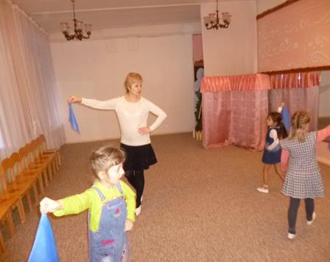
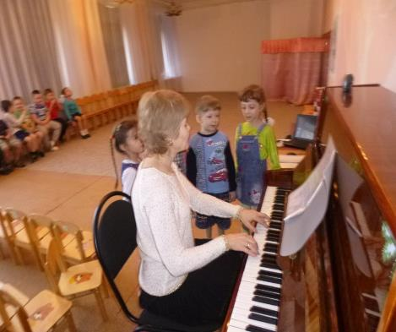
"Этих дней не смолкнет слава"
Слушание
и пение
фронтовых песен.

Slide 23
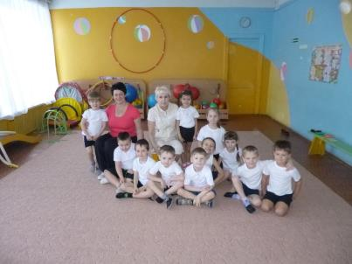
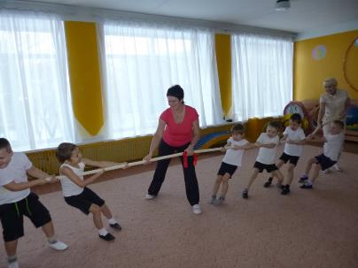
"Этих дней не смолкнет слава"
"Вперед к победе" Спортивные игры с военно — патриотическим содержанием

Slide 24
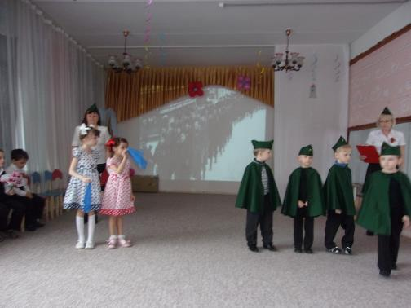
"Этих дней не смолкнет слава"
Инсценировка
«Идёт на наши города фашистов чёрная орда»

Slide 25
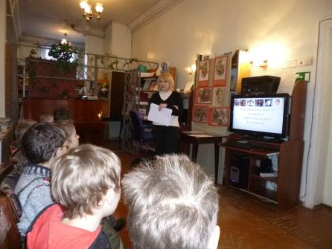
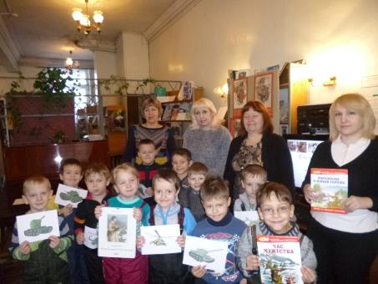
"Этих дней не смолкнет слава"
«Дорога в 41-45» Экскурсия в районную библиотеку

Slide 26
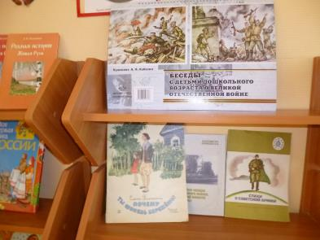
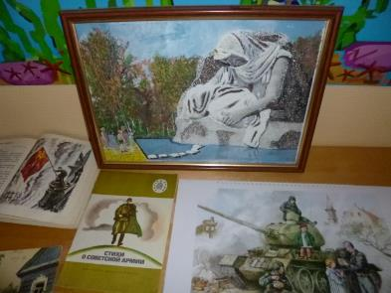
"Этих дней не смолкнет слава"
Выставка книг "Почему ты шинель бережешь?"

Slide 27
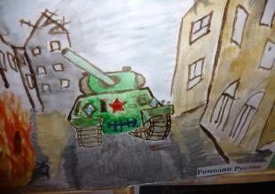
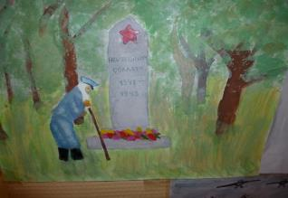
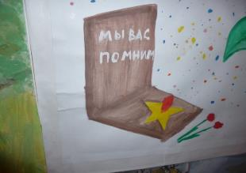
Выставка рисунков
"Этих дней не смолкнет слава"
Никто не забыт,
ничто не забыто!

Slide 28
Посещение музея «Боевой славы» школы №145

Slide 29
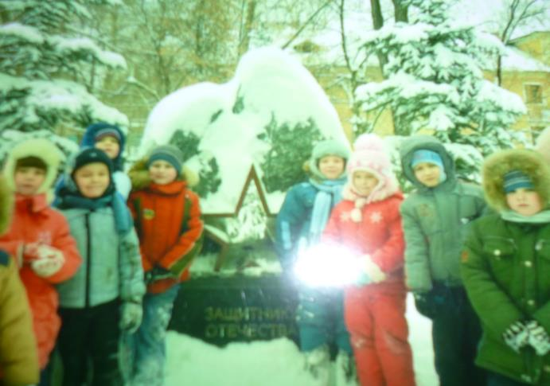
Посещение мемориалов,
посвящённых защитникам Отечества

Slide 30
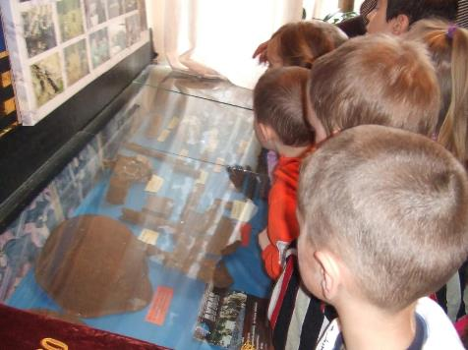
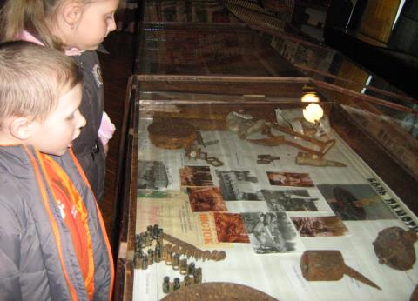
Посещение музея
«Боевой славы»

Slide 31
Создание книги – памяти
«Этих дней не смолкнет слава»

Slide 32
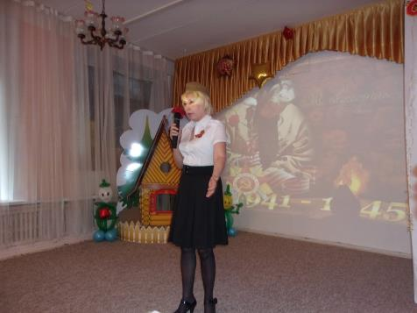
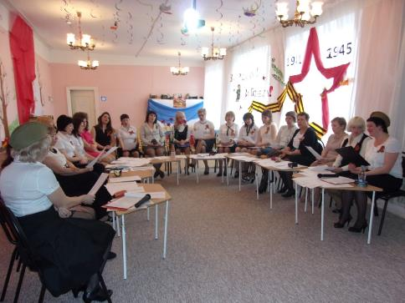
Музыкально – литературная гостиная
«Песни, опалённые войной»

Slide 34
Благодарю за внимание!

